Slide 1
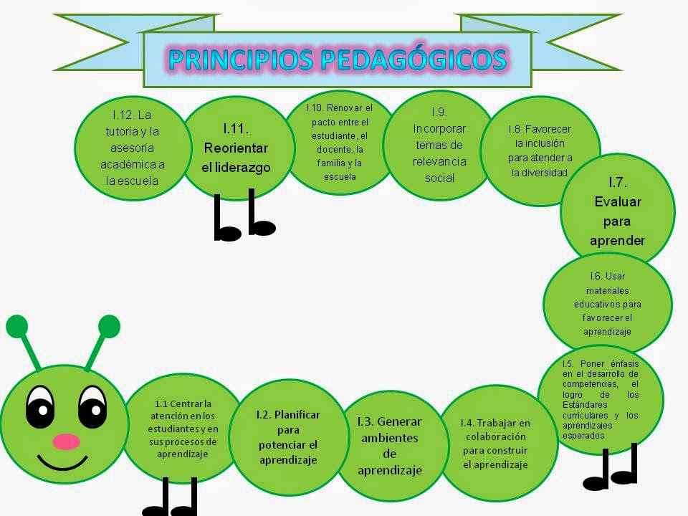

Slide 2
1.1. CENTRAR LA ATENCIÓN EN LOS ESTUDIANTES Y EN SUS PROCESOS DE APRENDIZAJE.
El centro y el referente fundamental del aprendizaje es el estudiante, es necesario reconocer la diversidad social, cultural, lingüística, de capacidades, estilos y ritmos de aprendizaje que tienen.

Slide 3
1.2. PLANIFICAR PARA POTENCIAR EL APRENDIZAJE.
La planificación es un elemento sustantivo de la práctica docente para potenciar el aprendizaje de los estudiantes hacia el desarrollo de competencias. Diseñar actividades implica responder a cuestiones como las siguientes: •¿Qué situaciones resultarán interesantes y desafiantes para que los estudiantes indaguen, cuestionen, analicen, comprendan y reflexionen? •¿Cuál es el nivel de complejidad que se requiere para la actividad que se planteará y cuáles son los saberes que los alumnos tienen? •¿Qué aspectos quedarán a cargo de los alumnos y cuáles será necesario explicar para que puedan avanzar? •¿De qué manera pondrán en práctica la movilización de saberes para lograr los aprendizajes y qué desempeños los harán evidentes?

Slide 4
1.3. GENERAR AMBIENTES DE APRENDIZAJE
Se denomina ambiente de aprendizaje al espacio donde se desarrolla la comunicación y las interacciones que posibilitan el Aprendizaje. Con esta perspectiva se asume que en los ambientes de aprendizaje media la actuación del docente para construirlos y emplearlos como tales.

Slide 5
1.4. TRABAJAR EN COLABORACIÓN PARA CONSTRUIR EL APRENDIZAJE
El trabajo colaborativo alude a estudiantes y maestros, y orienta las acciones para el descubrimiento, la búsqueda de soluciones, coincidencias y diferencias, con el propósito de construir aprendizajes en colectivo. Es necesario que la escuela promueva el trabajo colaborativo para enriquecer sus prácticas considerando estas características.

Slide 6
1.5. PONER ÉNFASIS EN EL DESARROLLO DE COMPETENCIAS, EL LOGRO DE LOS ESTÁNDARES CURRICULARES Y LOS APRENDIZAJES ESPERADOS.
La Educación Básica favorece el desarrollo de competencias, el logro de los estándares curriculares y los aprendizajes esperados porque: - Una competencia es la capacidad de responder a diferentes situaciones, e implica un saber hacer (habilidades) con saber (conocimiento), así como la valoración de las consecuencias de ese hacer (valores y actitudes). - Los Estándares Curriculares son descriptores de logro y definen aquello que los alumnos demostrarán al concluir un periodo escolar; sintetizan los aprendizajes esperados. Constituyen referentes para evaluaciones nacionales e internacionales. - Los aprendizajes esperados son indicadores de logro que, en términos de temporalidad definen lo que se espera de cada alumno en términos de saber, saber hacer y saber ser.

Slide 7
1.6. USAR MATERIALES EDUCATIVOS PARA FAVORECER EL APRENDIZAJE
En la sociedad del siglo XXI los materiales educativos se han diversificado. Como sus formatos y medios de acceso requieren habilidades específicas para su uso, una escuela en la actualidad debe favorecer que la comunidad educativa, además de utilizar el libro de texto, emplee otros materiales para el aprendizaje permanente.

Slide 8
1.7. EVALUAR PARA APRENDER
La evaluación de los aprendizajes es el proceso que permite obtener evidencias, elaborar juicios y brindar retroalimentación sobre los logros de aprendizaje de los alumnos a lo largo de su formación; por tanto, es parte constitutiva de la enseñanza y del aprendizaje. Sirve para tomar decisiones que permitan mejorar el desempeño de los estudiantes y es de carácter formativo.

Slide 9
1.8. FAVORECER LA INCLUSIÓN PARA ATENDER A LA DIVERSIDAD
Al reconocer la diversidad que existe en nuestro país, el sistema educativo hace efectivo este derecho al ofrecer una educación pertinente e inclusiva. - Pertinente porque valora, protege y desarrolla las culturas y sus visiones y conocimientos del mundo, mismos que se incluyen en el desarrollo curricular. - Inclusiva porque se ocupa de reducir al máximo la desigualdad del acceso a las oportunidades, y evita los distintos tipos de discriminación a los que están expuestos niñas, niños y adolescentes. A la Educación Básica le corresponde crear escenarios basados en los derechos humanos y el respeto a la dignidad humana, en los que cualquier estudiante, independientemente de sus condiciones, se desarrolle intelectual, social, emocional y físicamente

Slide 10
1.9. INCORPORAR TEMAS DE RELEVANCIA SOCIAL
En cada uno de los niveles y grados se abordan temas de relevancia social que forman parte de más de un espacio curricular y contribuyen a la formación crítica, responsable y participativa de los estudiantes en la sociedad. Educar para la vida Estos temas favorecen aprendizajes relacionados con valores y actitudes sin dejar de lado conocimientos y habilidades, y se refieren a la atención a la diversidad, la equidad de género, la educación para la salud, la educación sexual, la educación ambiental para la sustentabilidad, la educación financiera, la educación del consumidor, la prevención de la violencia escolar –bullying–, la educación para la paz y los derechos humanos, la educación vial, y la educación en valores y ciudadanía.

Slide 11
1.10. RENOVAR EL PACTO ENTRE EL ESTUDIANTE, EL DOCENTE, LA FAMILIA Y LA ESCUELA
Se requiere renovar el pacto entre los diversos actores educativos, con el fin de promover normas que regulen la convivencia diaria, establezcan vínculos entre los derechos y las responsabilidades, y delimiten el ejercicio del poder y de la autoridad en la escuela con la participación de la familia.

Slide 12
1.11. REORIENTAR EL LIDERAZGO
Reorientar el liderazgo implica un compromiso personal y con el grupo, una relación horizontal en la que el diálogo informado favorezca la toma de decisiones centrada en el aprendizaje de los alumnos.
El liderazgo es determinante para el aseguramiento de propósitos que resultan fundamentales para la calidad educativa.

Slide 13
1.12. LA TUTORÍA Y LA ASESORÍA ACADÉMICA A LA ESCUELA
La tutoría se concibe como el conjunto de alternativas de atención individualizada que parte de un diagnóstico. Sus destinatarios son estudiantes o docentes. En ambos casos se requiere del diseño de trayectos individualizados. La asesoría es un acompañamiento que se da a los docentes para la comprensión e implementación de las nuevas propuestas curriculares. Su reto está en la resignificación de conceptos y prácticas. Tanto la tutoría como la asesoría suponen un acompañamiento cercano.

